Slide 1

Chapitre 3:
Vocabulary Transparencies

Slide 2
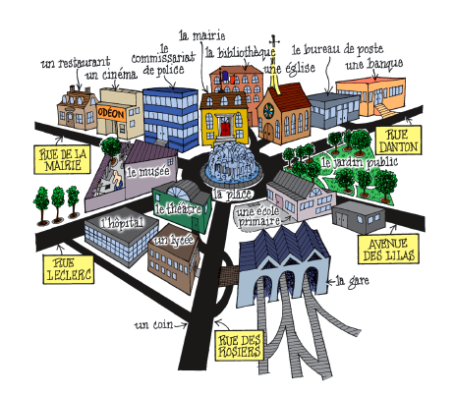
S’orienter en ville
Chapitre 3, page 100
T-1

Slide 3
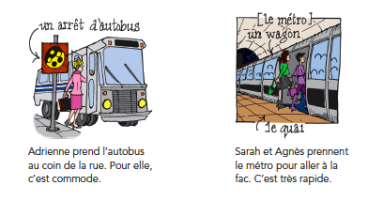
La ville et les transports
Les transports en commun
Chapitre 3, page 103
T-2a

Slide 4
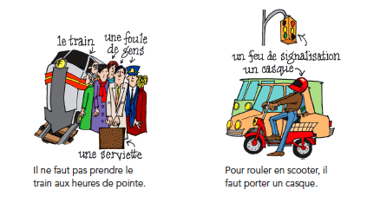
La ville et les transports
La sécurité et les precautions
Chapitre 3, page 103
T-2b

Slide 5
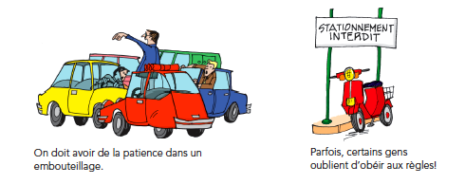
La ville et les transports
La sécurité et les precautions
Chapitre 3, page 104
T-2c

Slide 6
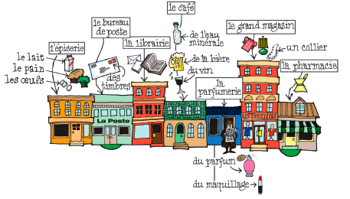

Les achats
Les commerces
Chapitre 3, page 106
T-3a

Slide 7
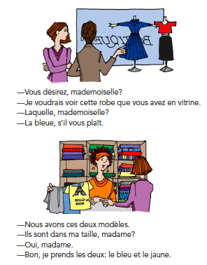
Les achats
Dans une boutique
Chapitre 3, page 107
T-3b

Slide 8

Les distractions
Qu’est-ce que vous aimez faire?
Chapitre 3, page 110
T-4a

Slide 9
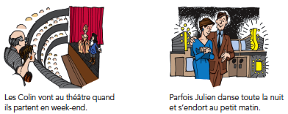
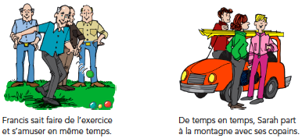
Les distractions
Qu’est-ce que vous aimez faire?
Chapitre 3, page 110
T-4b

